Slide 1
ГБУ ДО Республиканский детский оздоровительно-образовательный центр туризма, краеведения и экскурсий
Развитие туристско-краеведческой направленности дополнительного образования в Республике Башкортостан
Лифанова Ирина Владимировна,
к.п.н., директор

Slide 2
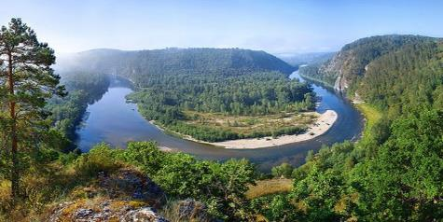
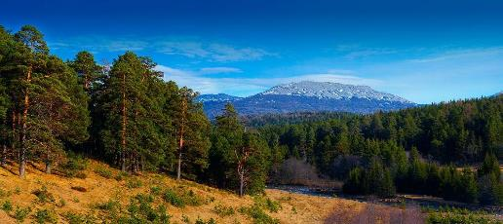
Республика Башкортостан

Slide 3
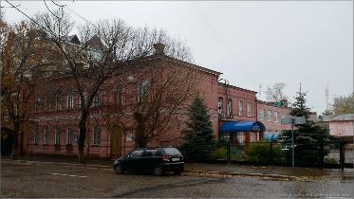
ГБУ ДО Республиканский детский оздоровительно-образовательный центр туризма, краеведения и экскурсий работает по следующим направленностям:
1. туристско-краеведческая 2. физкультурно-спортивная 3. естественнонаучная 4. социально-педагогическая 5. художественная

Slide 4
ОХВАТ ДЕТЕЙ ДОПОЛНИТЕЛЬНЫМ ОБРАЗОВАНИЕМ В РЕСПУБЛИКЕ БАШКОРТОСТАН В СИСТЕМЕ ОБРАВЗОВАНИЯ

Slide 5
ОБРАЗОВАТЕЛЬНЫЕ УЧРЕЖДЕНИЯ ТУРИСТСКО-КРАЕВЕДЧЕСКОГО ПРОФИЛЯ РЕСПУБЛИКИ БАШКОРТОСТАН
19 учреждений
14 учреждений в городских округах и районах г. Уфы
5 учреждений в муниципальных районах РБ

Slide 6
РЕСПУБЛИКАНСКИЙ СОВЕТ ПО РАЗВИТИЮ ДЕТСКОГО ТУРИЗМА
Концепция развития
детского туризма
в Республике Башкортостан
на период до 2020 года

Slide 7
РЕСПУБЛИКАНСКИЙ СОВЕТ ПО РАЗВИТИЮ ДЕТСКОГО ТУРИЗМА
План по реализации Концепции:
разработка нормативной правовой базы в сфере
детского туризма
разработка и утверждение муниципальных программ развития детского туризма
разработка туристских и экскурсионных маршрутов
разработка республиканской туристско-краеведческой программы
"Дорогами Отечества"
работа по обеспечению безопасности туристско-краеведческих мероприятий

Slide 8
ОБРАЗОВАТЕЛЬНЫЕ ПРОЕКТЫ В СФЕРЕ ДЕТСКОГО ТУРИЗМА В РАМКАХ ПРОГРАММЫ «УРА! СУББОТА!»
«Защитники, вперед!»
«Я поведу тебя в музей»
«Дорогами Отечества»
«Путешествуем вместе!»

Slide 9
Нормативная правовая база в сфере детского туризма
Методические рекомендации по разработке муниципальных программ развития детского туризма
Порядок взаимодействия образовательных организаций Республики Башкортостан с туроператорами в целях организации детских экскурсионных и туристских маршрутов

Slide 10
Нормативная правовая база в сфере детского туризма
Инструкция по организации и проведению туристских путешествий с организованными группами несовершеннолетних на территории Республики Башкортостан (проект)
Методические рекомендации по реализации республиканской туристско-краеведческой программы «Дорогами Отечества»

Slide 11
Региональная модель управления детским туризмом
Координационный совет
Министерство образования
Республики Башкортостан
ГБУ ДО Республиканский детский оздоровительно-образовательный центр туризма, краеведения и экскурсий
Муниципальные организации дополнительного образования
Образовательные организации-партнеры

Slide 12
Содержательная модель детского туризма
СПОРТИВНО-ОЗДОРОВИТЕЛЬНЫЙ ТУРИЗМ
соревнования и слеты
походы и экспедиции
КУЛЬТУРНО-ПОЗНАВАТЕЛЬНЫЙ ТУРИЗМ
конференции и чтения
ЭКСКУРСИОННАЯ ДЕЯТЕЛЬНОСТЬ
городские экскурсии
экскурсионные туры
пригородные экскурсии
музейная работа
викторины и конкурсы
Личность с активной гражданской позицией и высоким адаптивным потенциалом

Slide 13
ДОЛЯ ДЕТЕЙ, ОХВАЧЕННЫХ ТУРИСТСКИМИ УСЛУГАМИ (по итогам 2018 года)
50% детей охвачены всеми формами туристско-краеведческой деятельности от мероприятий
в образовательных учреждениях, включая
муниципальный, республиканский, федеральный,
включая коммерческие туристские услуги
40 % детей участвуют в туристско-краеведческих
мероприятиях (экскурсии, походы, слеты, конкурсы,
соревнования, палаточные лагеря)

Slide 14
Республиканский реестр туристских и экскурсионных маршрутов

Slide 15
РЕСПУБЛИКАНСКИЙ РЕЕСТР ШКОЛЬНЫХ МУЗЕЕВ
Всего – 1022 школьных музея,
из них 771 – паспортизированные

Slide 16
РЕСПУБЛИКАНСКИЙ РЕЕСТР ТУРИСТСКИХ И ЭКСКУРСИОННЫХ МАРШРУТОВ
Динамика роста туристских и экскурсионных маршрутов

Slide 17
НАПРАВЛЕНИЯ РАЗВИТИЯ ДЕТСКОГО ТУРИЗМА
1 вектор образовательные организации
2 вектор муниципальный
3 вектор республиканский
федеральный
I вектор
II вектор
III вектор
IV вектор

Slide 18
1 ВЕКТОР – ОБРАЗОВАТЕЛЬНЫЕ ОРГАНИЗАЦИИ
содержание туристско-краеведческой деятельности
создание дополнительных общеобразовательных программ
внедрение инновационных форм и методов обучения,
в том числе для детей с особыми образовательными потребностями
повышение квалификации педагогических кадров
участие в туристско-краеведческих мероприятиях

Slide 19
2 ВЕКТОР – МУНИЦИПАЛЬНЫЙ УРОВЕНЬ
улучшение материально-технической базы
разработка муниципальных программ развития детского туризма
выделение финансовых средств на реализацию туристских и экскурсионных маршрутов с детьми
сохранение профильных организаций
создание маршрутно-квалификационных комиссий
организация и проведение районных, городских туристско-краеведческих мероприятий
создание туристских и экскурсионных маршрутов

Slide 20
3 ВЕКТОР – РЕСПУБЛИКАНСКИЙ УРОВЕНЬ
определение стратегии развития детского туризма
разработка республиканской туристско-краеведческого программы «Дорогами Отечества»
деятельность по подготовке нормативной правовой базы
методическое сопровождение образовательного процесса
подготовка и повышение квалификации кадров
мониторинг посещаемости детьми туристско-краеведческих маршрутов
поощрение детей и педагогов, занимающихся детским туризмом
организация и проведение республиканских туристско-краеведческих мероприятий

Slide 21
4 ВЕКТОР – ФЕДЕРАЛЬНЫЙ УРОВЕНЬ
государственное регулирование в сфере детского туризма
совершенствование нормативной правовой базы
внедрение системы поощрения в детском туризме
организация и проведение всероссийских мероприятий

Slide 22
Республиканский оздоровительно-образовательный центр туризма, краеведения и экскурсий Республика Башкортостан, 450076, г.Уфа, ул.Гоголя, 34 Тел./факс 8 (347) 273-26-04, 273-27-39 e-mail: bashrdct@yandex.ru сайт: http://detiturizm.ru https://vk.com/childtur
Контакты

